Slide 1
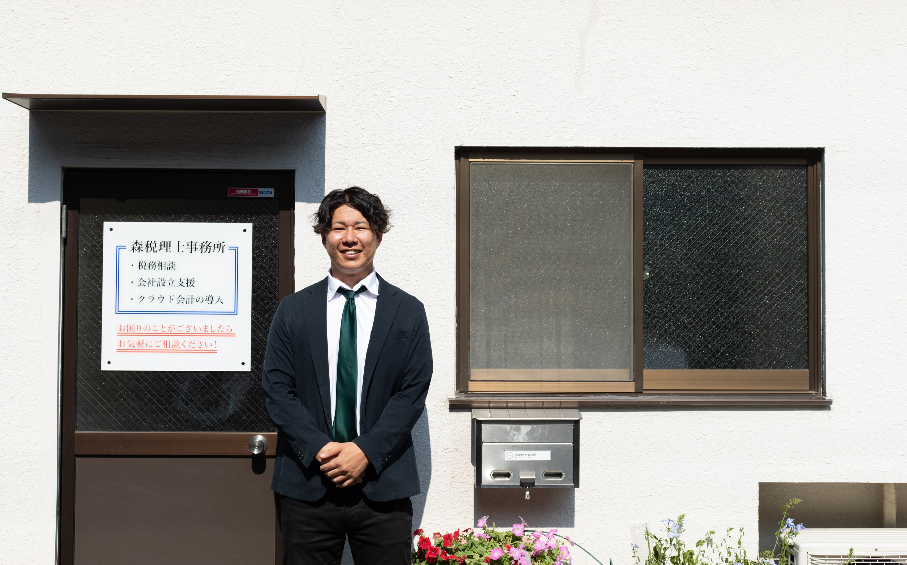

経営者の一番身近な専門家として
お客様に寄り添ったサービスの提供を目指します

